Slide 1
I cammini dalla laurea alla cooperazione internazionale nel campo dello sviluppo rurale
Davide Pettenella
aprile ’23
Vers. 1

Slide 2
La logica della presentazione
Gerarchia delle istituzioni della cooperazione
La formazione
Tirocinio, stage, campi di lavoro
Le ONG
Il sistema istituzionale italiano
Le istituzioni (inter)governative internazionali
Il cammino esperienziale
alla cooperazione

Slide 3
Laurea
Servizio
civile
Formazione specialistica
Campi di lavoro
Volontario in ONG
Global South
Cooperante in ONG
Formazione continua e online
Intership in agenzie (inter)governative
Consulente
(libero professionista)
Dipendente di istituzioni pubbliche di cooperazione
Altre info
sulla cooperazione

Slide 4
Questo file è disponibile
nel sito di Agronomi e Forestali Senza Frontiere (http://www.agronomisenzafrontiere.it/)
nel sito di Davide Pettenella (https://intra.tesaf.unipd.it/pettenella/Didattica/)
Per segnalare errori e integrazioni scrivere a: davide.pettenella@unipd.it
Grazie!

Slide 5
Formazione specialistica post-laurea

Slide 6
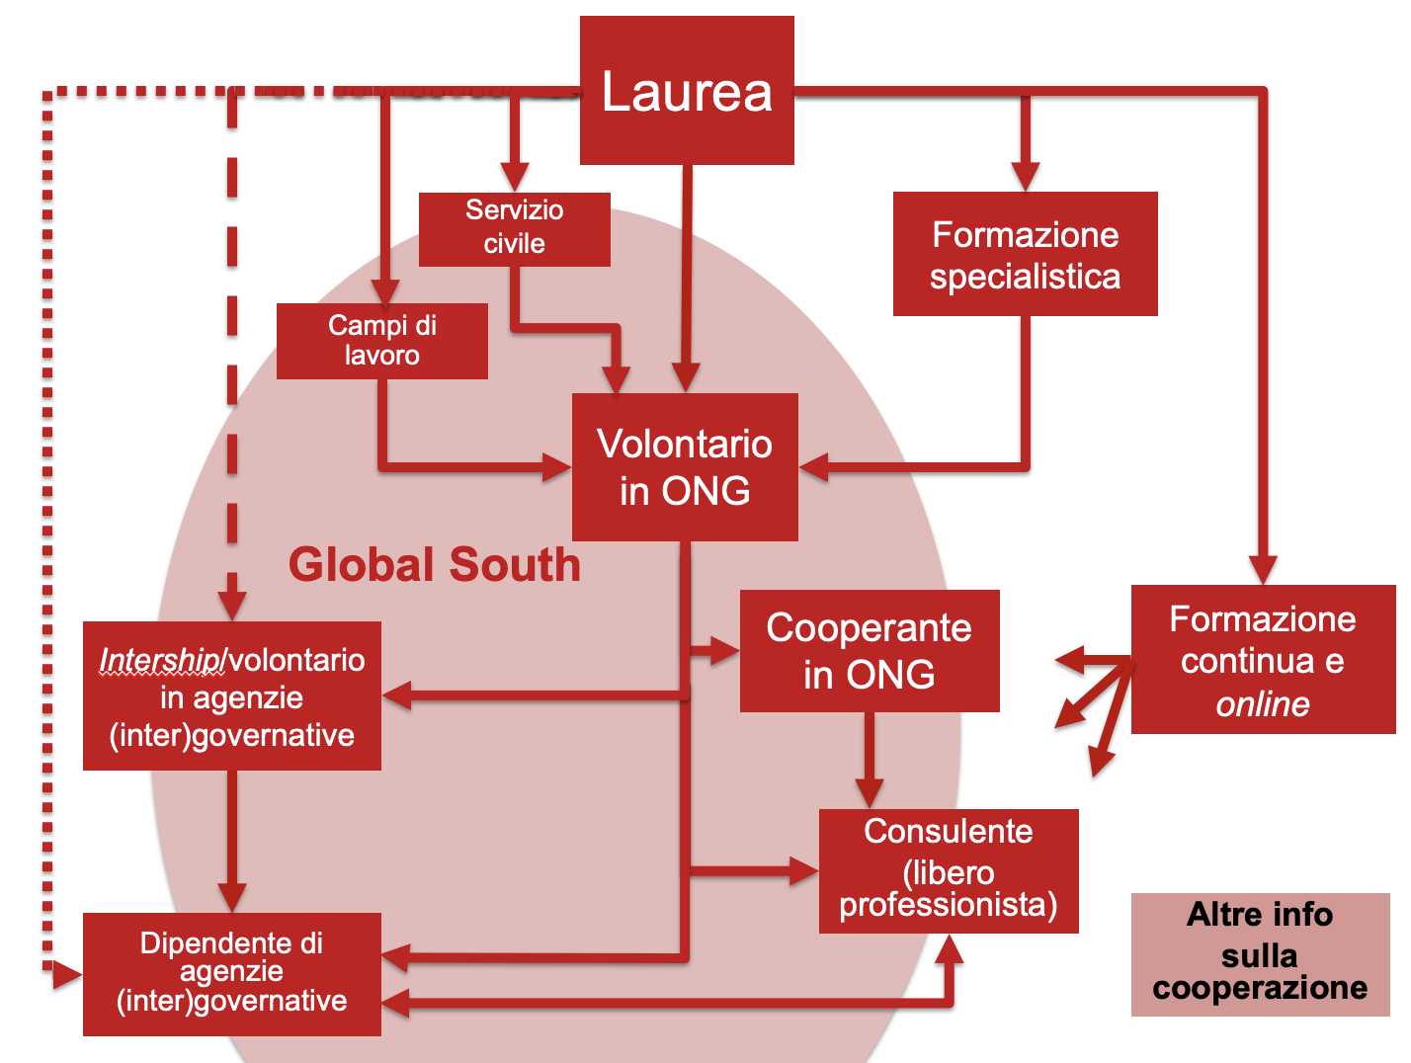
Formazione specialistica post-laurea (triennale) (1/7)
Corsi presso l'Università di Padova
Corsi in altre Università in Italia
Corsi universitari all’estero
Altri corsi

Slide 7
Corsi di Studio UNIPD (2/7)
Lauree Magistrali
Sustainable Agriculture
Forest science
Food and Health
Local Development
European and global studies
Human rights and multi-level governance
Corsi di Perfezionamento e Master* di 1° e 2° livello: vd. Banca Dati
* il significato di Master in italiano è diverso da quello di Master inglese

Slide 8
Corsi (Lauree Magistrali) in altre università in Italia (3/7)
Economics and development UNIFI
Economics, Development and Innovation UNI Pavia
Global Development and Entrepreneurship UNIVE
Innovation development in agri-food systems UNIBA
Natural resources management for tropical rural development UNIFI
Resource economics and sustainable development UNIBO
Lista non esaustiva; per un quadro completo:
Banche dati corsi universitari in Italia
(consultare con parole-chiave: rural development, global south, agricultur*, farm*, forest*, food, veterinar*, …)
Corsiuniversitari
Universitaly

Slide 9
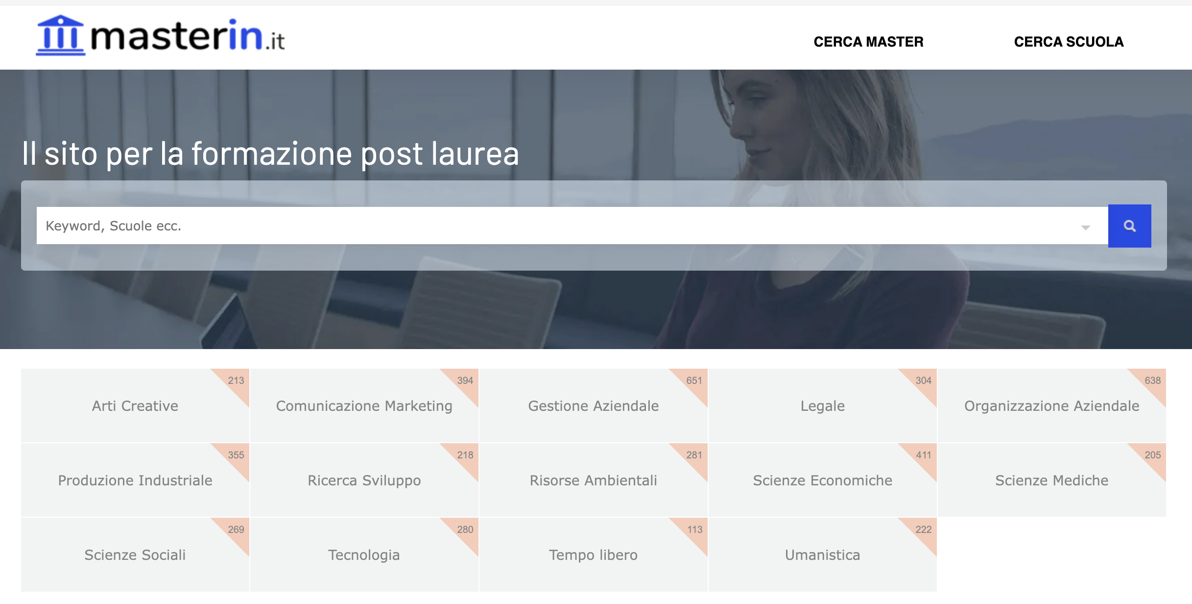
Corsi di Perfezionamento e Master di 1° e 2° livello in altre università in Italia (4/7)
Banca Dati MasterIn
Ad es., “cooperation” → 6 risultati

Slide 10
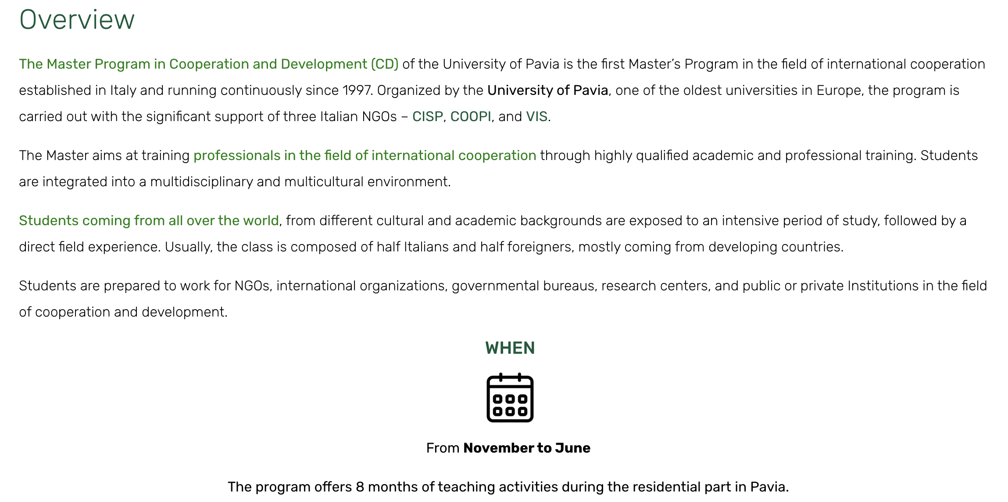
Corsi di Perfezionamento e Master in altre università in Italia (5/7)
Situazioni dinamica non ben monitorata. Ad esempio nella Banca Dati MasterIn non è registrato un corso «storico» di alta qualità:

Slide 11
Corsi universitari all’estero (6/7)
Joint Masters Erasmus Mundus (la Banca Dati della Commissione Europea), tutti con 5-15 borse di studio disponibili all’anno:
Animal Breeding and Genetics | Health Mangement in Aquaculture
Aquaculture, Environment and Society | Mediterranean Forestry*
Climate Change and Diversity: Sust.Territorial Devel.* | Plant Breeding**
Economic policies for the global transition** | Plant health in sustainable cropping systems**
Environmental Sciences, Policy and Management | Science in Rural Development**
European Forestry | Soil Science
Food Identity** | Sust. and Innovative Natural Resource Mngmnt
Food Innovation & Product Design** | Sust. Food Systems Eng.,Technology and Business
Global Development Policy** | Sustainable Forest and Nature Management*
Global Environment and Development** | Tropical Biodiversity and Ecosystems**
Global Forestry*
*: con la partecipazione di UNIPD
**: con la partecipazione di altre università italiane

Slide 12
Corsi universitari all’estero (7/7)
Banche dati su Master e altri corsi universitari
(consultare con parole-chiave: rural development, global south, agricultur*, farm*, forest*, food, veterinar*, …)
MasterPortal
FindMaster
MasterStudies
StudyEU

Slide 13
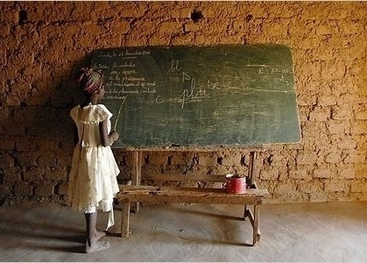
Formazione continua e online

Slide 14
Formazione continua (1/5)
Formazione online
Formazione basata su corsi brevi di:
Istituzioni accademiche in Italia e all’estero
ONG (ogni organismo non governativo di volontariato, prima di inviare un volontario alle prime esperienze, richiede la partecipazione ad un corso di preparazione psico-attitudinale e professionale)

Slide 15
Formazione online (2/5)
La e-learning Academy della FAO
Il WOAH Training Portal
I corsi MOOC

Slide 16
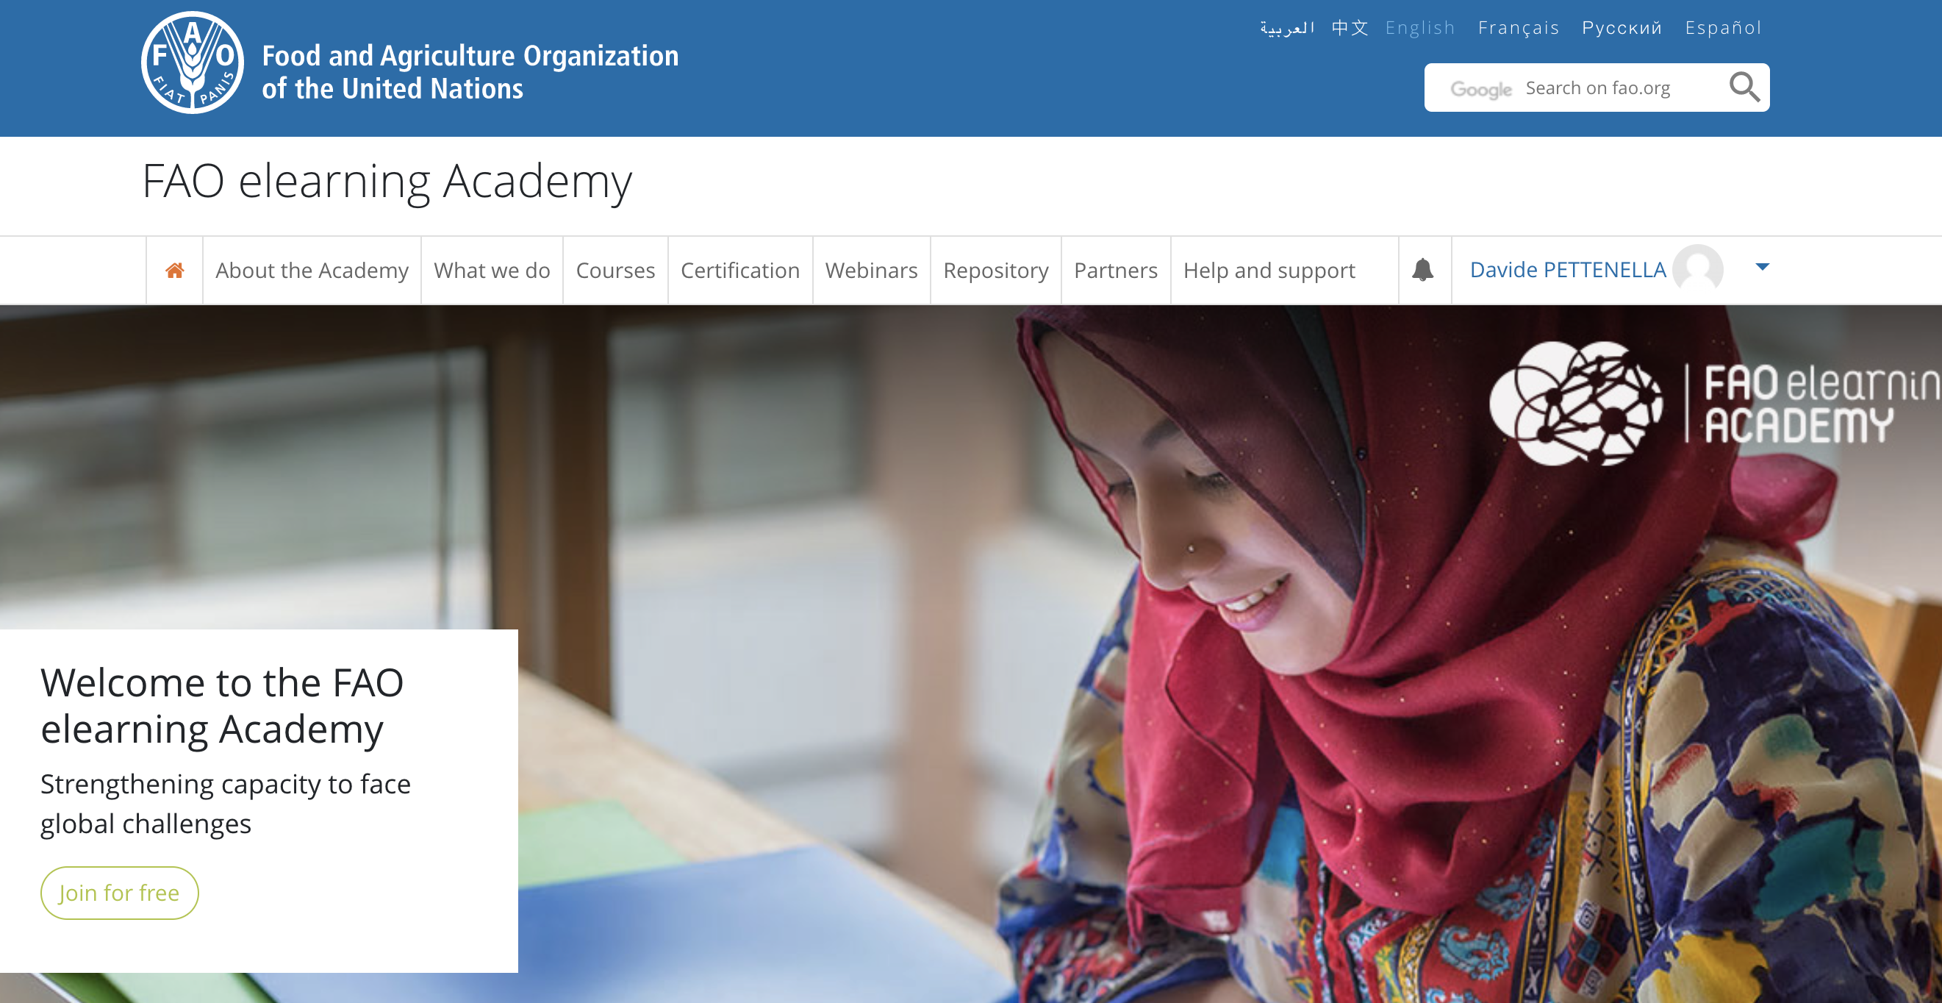
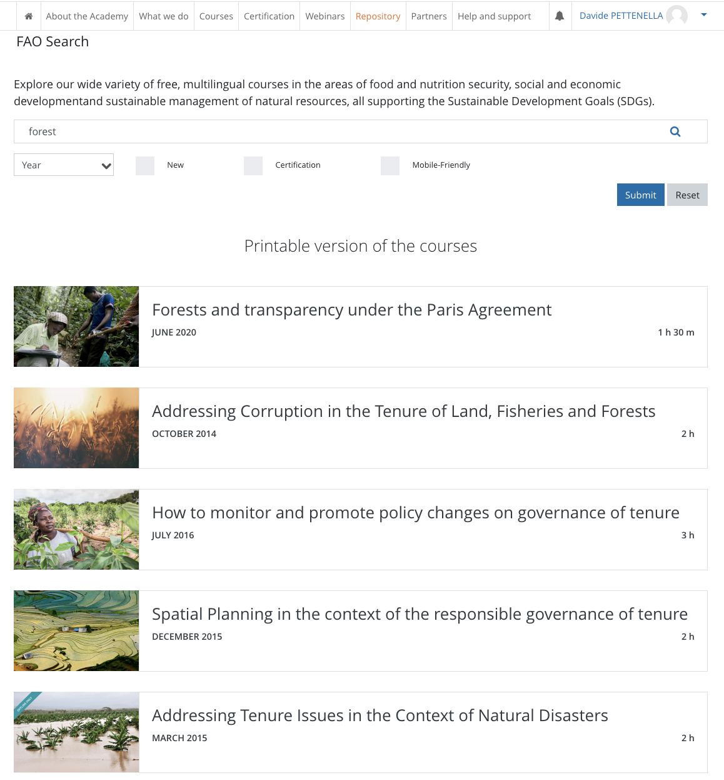
La FAO la e-learning Academy (3/5)

Slide 17
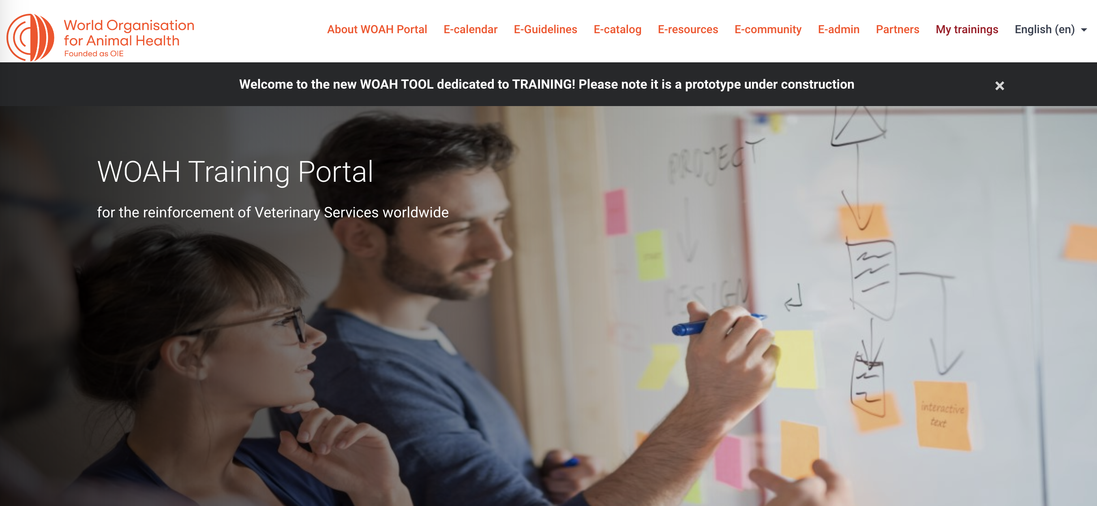
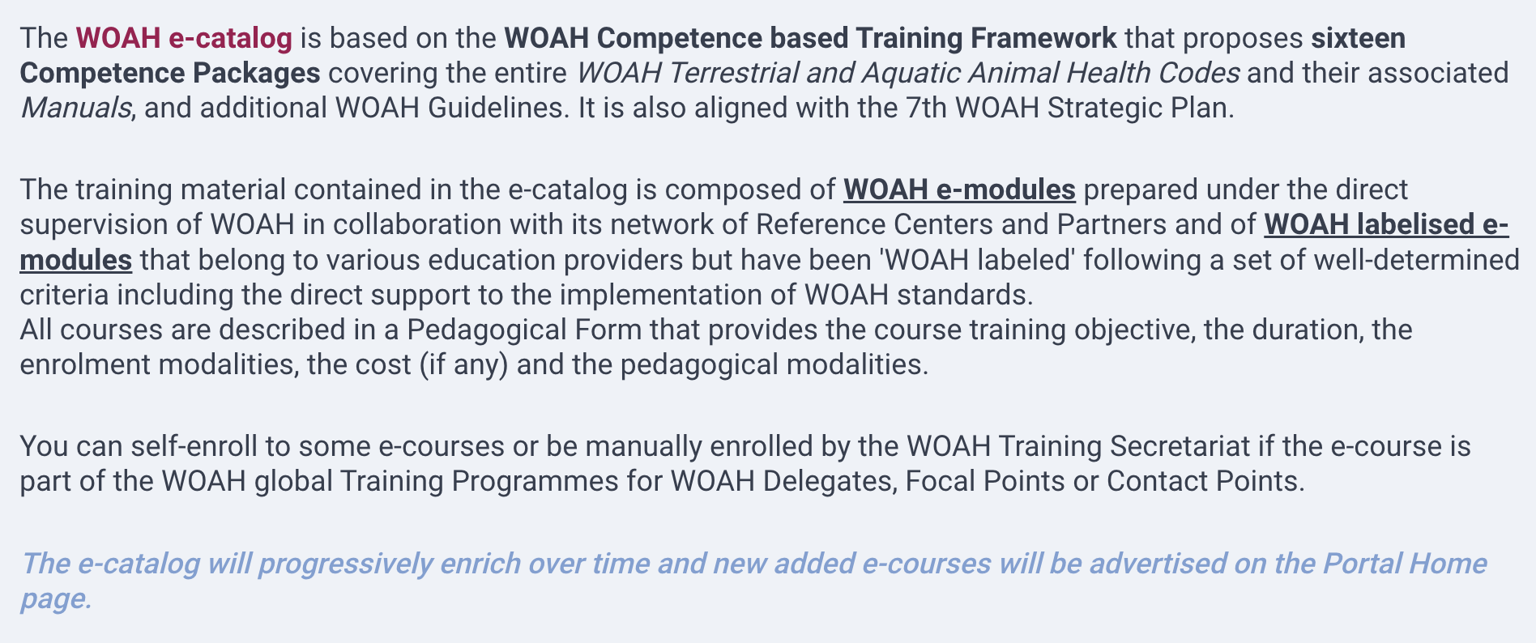
Il WOAH Training Portal (4/5)

Slide 18
I corsi MOOC (5/5)
Piattaforme MOOC (Massive Open Online Courses)
Internazionali
Federica Web Learning
Khan Academy
Coursera
Udacity
EdX
Iversity
EMMA
Simplilearn
Italiane
EduOpen
BOOK
POK
Start@unito
Vd. anche List of MOOC providers su Wikipedia
Anche in questo caso consultare le Banche Dati con parole-chiave: rural development, global south, agricultur*, farm*, food, forest*, veterinar*, …)

Slide 19
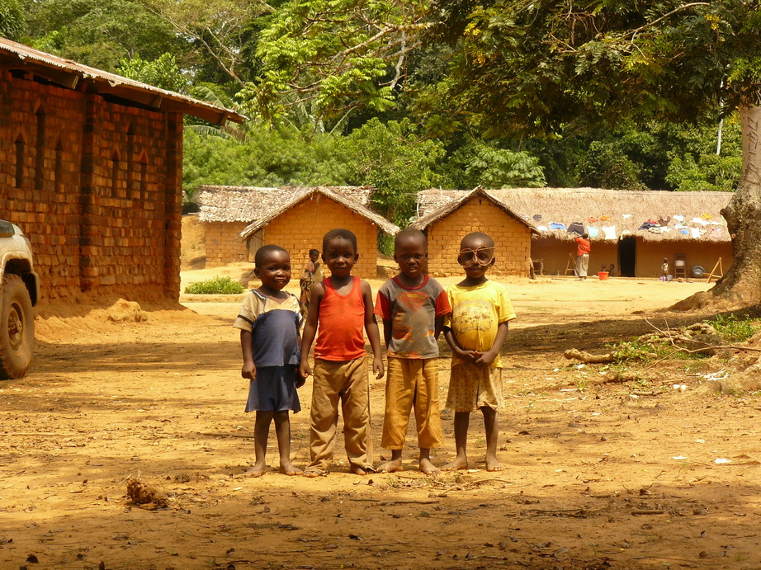
Servizio civile universale

Slide 20
Servizio civile universale (1/4)
Durata: 8-12 mesi
Si accede tra i 18 e i 28 anni
Bandi annuali
Trattamento economico: 444 € mensili (con copertura delle spese) + indennità giornaliera se fatto all’estero
Una volta realizzato, è un titolo nei concorsi pubblici
Le Università possono riconoscere crediti formativi ai fini del conseguimento di titoli di studio dalle stesse rilasciati
Info e bando qui

Slide 21
Servizio civile universale (2/4)
Tra i diversi i settori di intervento:

Slide 22
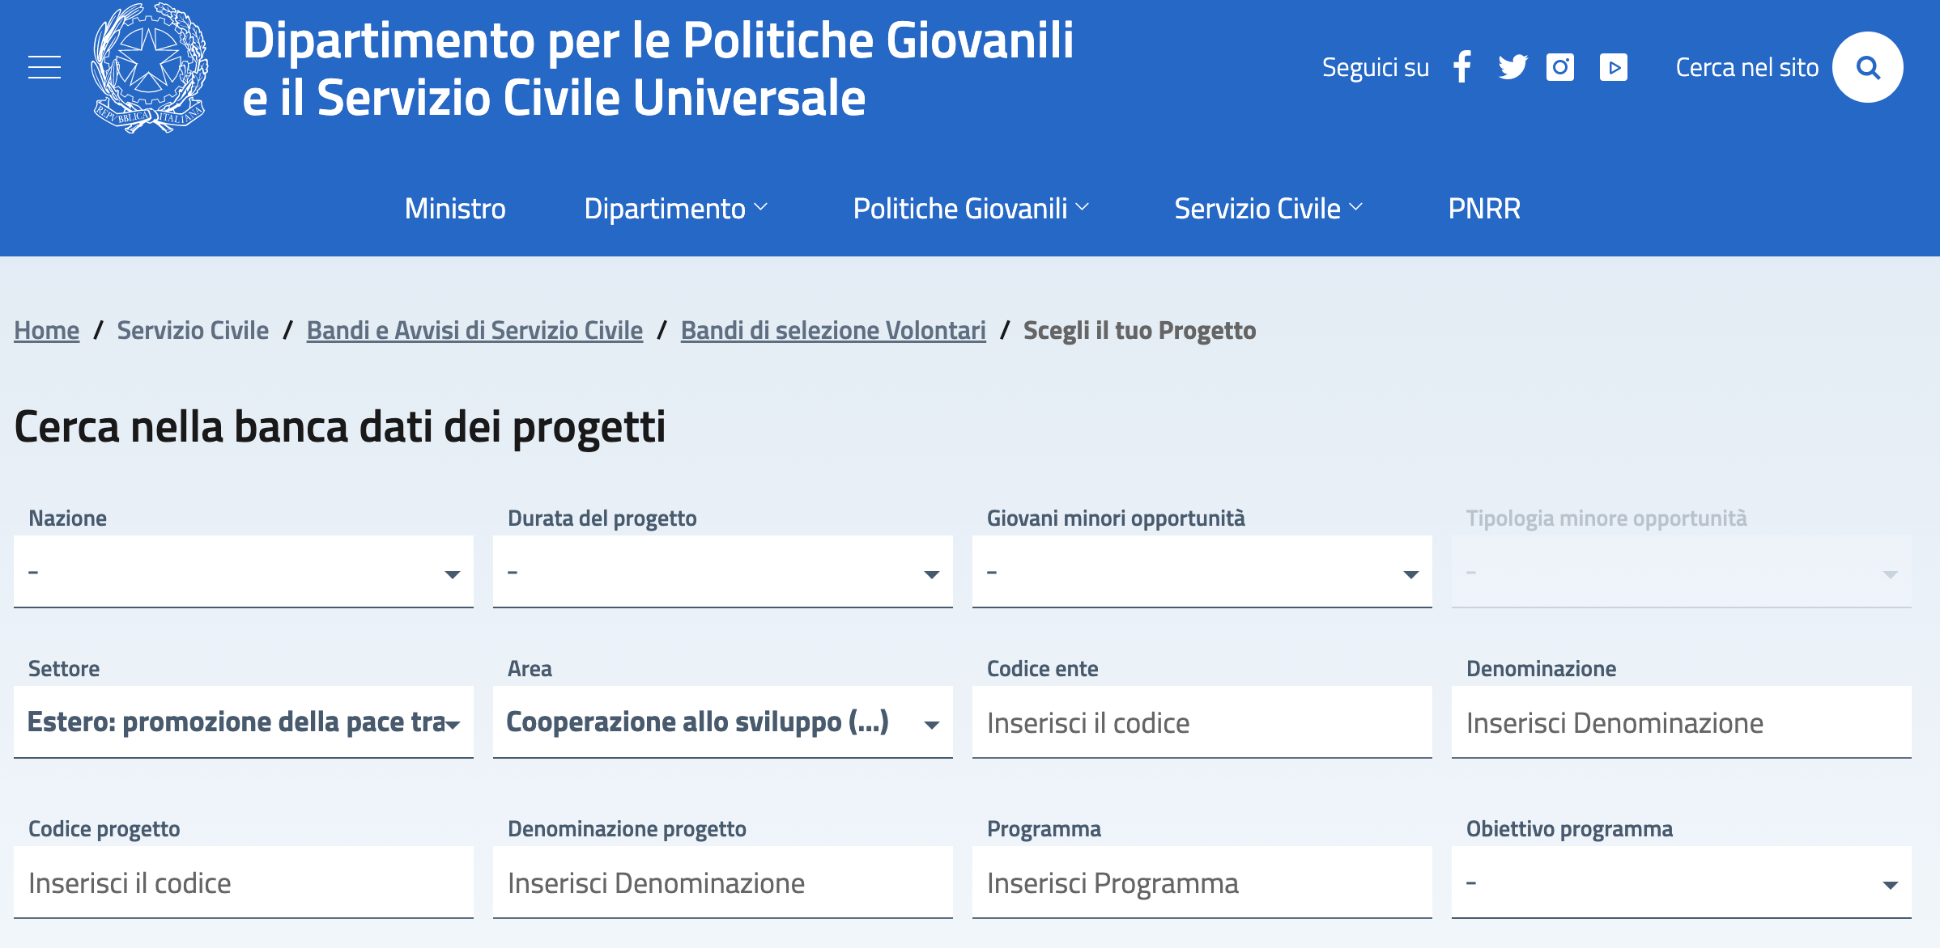
Servizio civile universale (3/4)
La Banca dati per la ricerca dei progetti: 350 progetti di cooperazione internazionale nel bando 2023

Slide 23
I Corpi Civili di Pace (CPP) (in fase di sperimentazione) (4/4)
La Legge di stabilità 2014 ha previsto l’istituzione di un contingente di corpi civili di pace destinato alla formazione e alla sperimentazione della presenza di 500 giovani volontari da impegnare in azioni di pace non governative nelle aree di conflitto o a rischio di conflitto o nelle aree di emergenza ambientale. Vd.:
sito del Ministero
Sito FOCSIV

Slide 24
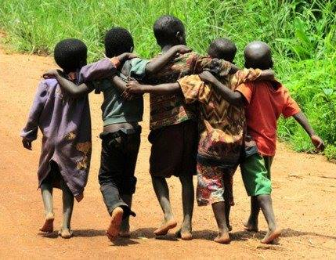
Campi di lavoro

Slide 25
Campi di lavoro e internship (1/5)
Campi di lavoro
UN Volunteers
European Youth Portal

Slide 26
Campi di lavoro (2/5)
Molti enti ed ONG organizzano campi di lavoro ed esperienze di volontariato nel Global South, in genere durante i periodi di ferie.
Informazioni su campi di lavoro (sempre molto utili per imparare l’inglese):
Banca Dati YAP (Youth Action for Peace)
Ibo Italia (Soci Costruttori Internazionali)
Lunaria
Il sito del WWOOF (Worldwide Opportunities on Organic Farms) per volontariato in aziende ad agricoltura biologica
GoEco per volontariato in campo di tutela ambientale
L’ European Solidarity Corps (sito italiano)

Slide 27
Campi di lavoro (3/5)
Informazioni su attività di volontariato possono essere trovate in pagine specifiche di organizzazioni con interessi più generali, ad esempio:
I siti delle ONG italiane (vd. ad esempio, la pagina sul volontariato della FOCSIV,
I siti delle associazioni studentesche, ad esempio il sito di AISEC (Association Internationale des Etudiants en Sciences Economiques et Commerciales)
La Rete degli Ecovillaggi (GEN internazionale, europea, italiana)

Slide 28
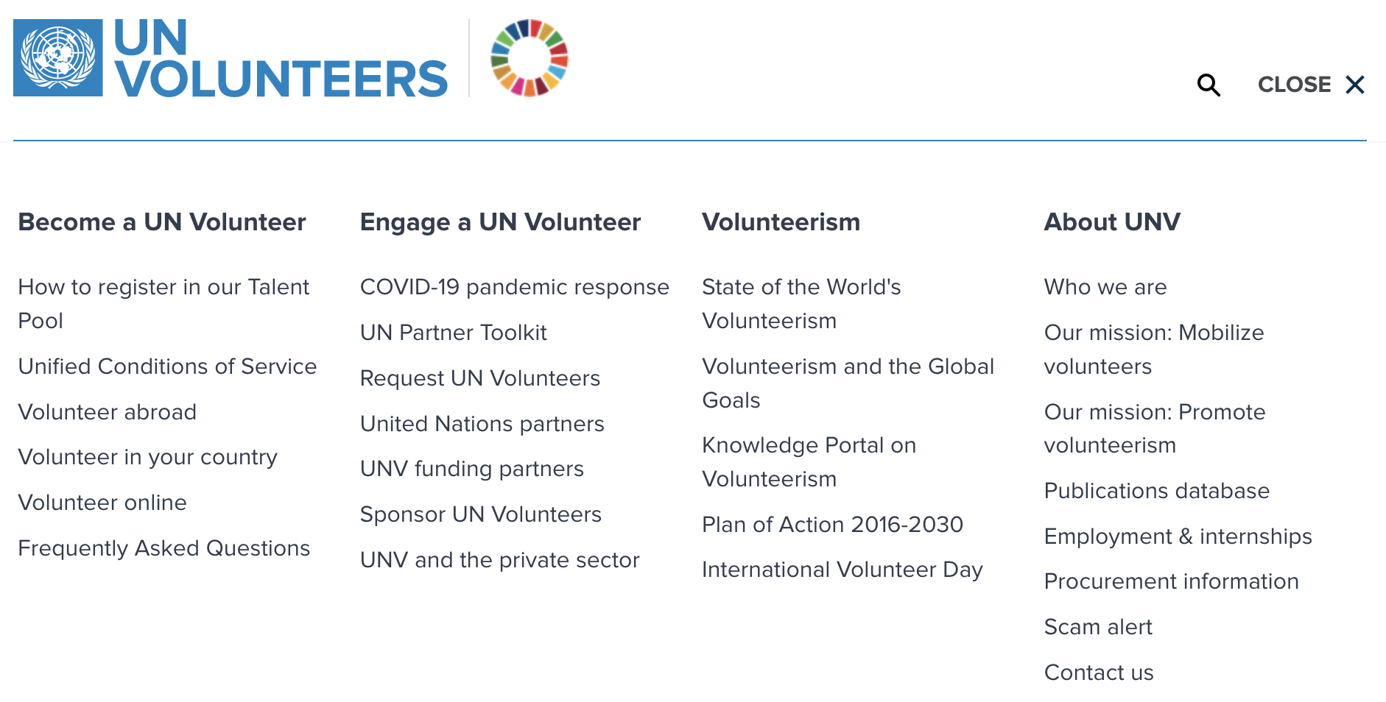
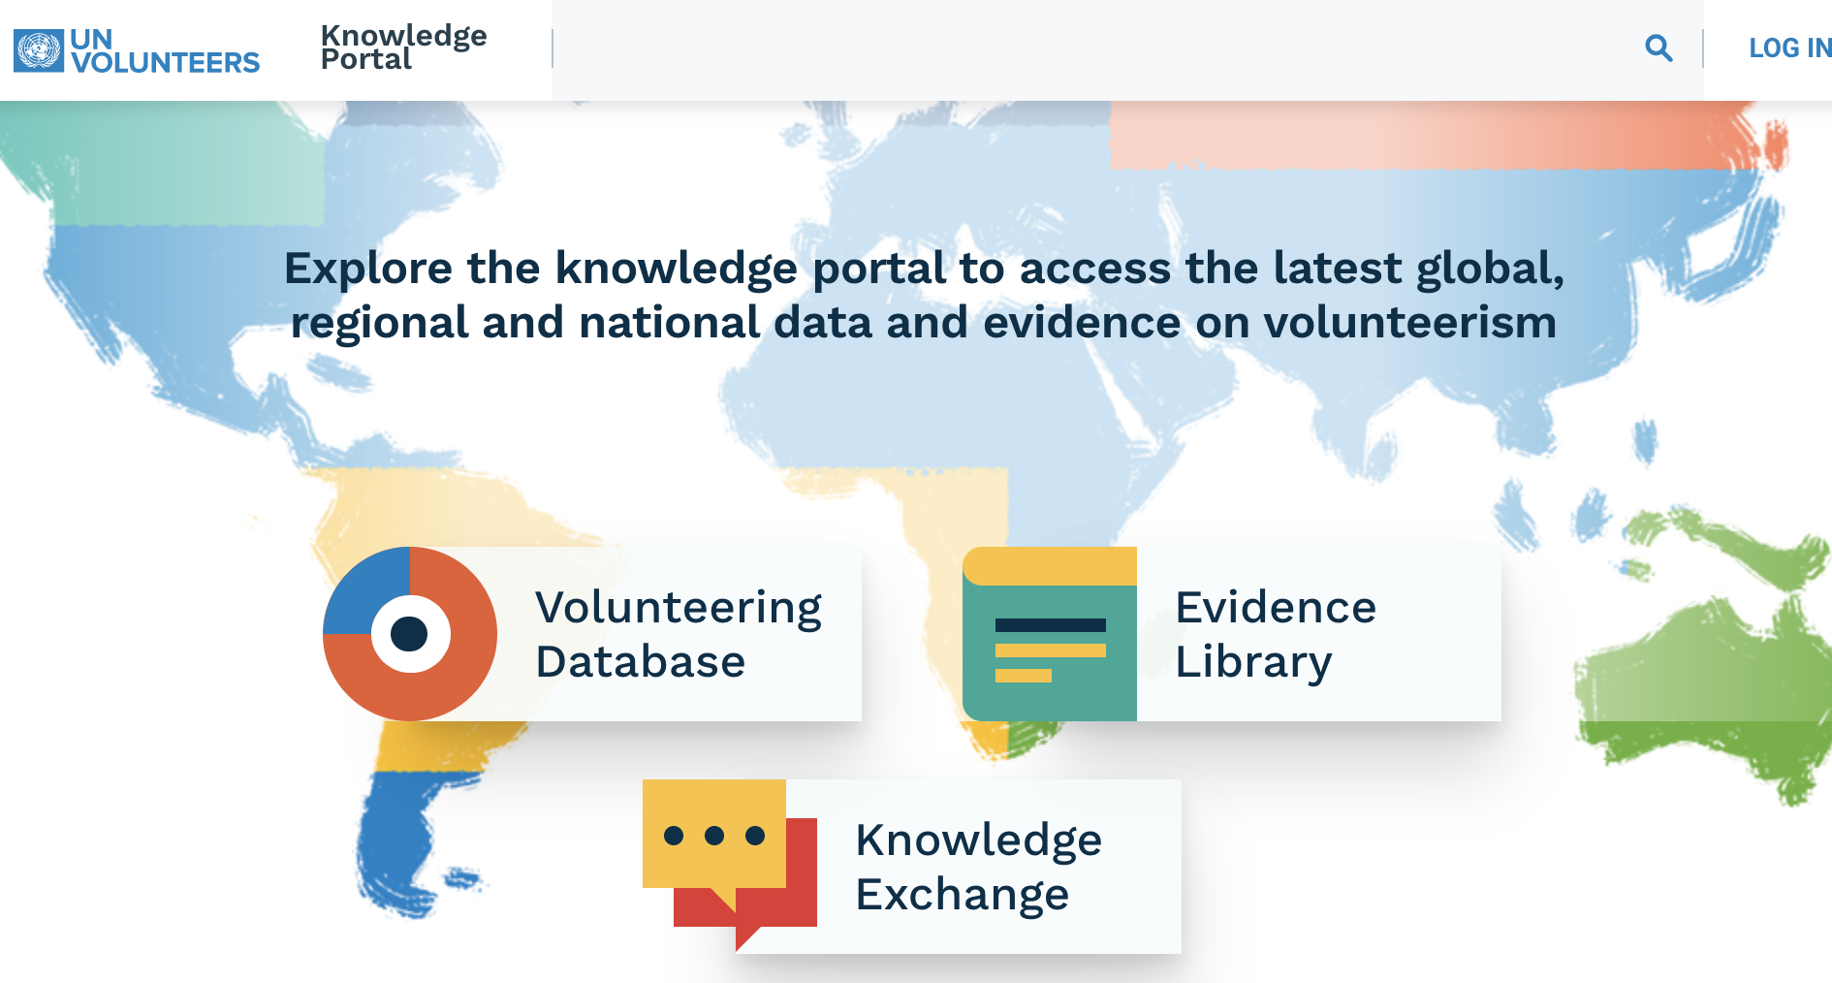
Campi di lavoro del’UN Volunteers (UNV) (4/5)
L’organizzazione per il volontariato delle delle Nazioni Unite (vd.: sito) offre possibilità di attività di volontariato nel sistema delle NU.
Interessante la Banca Dati sul volontariato nel mondo.

Slide 29
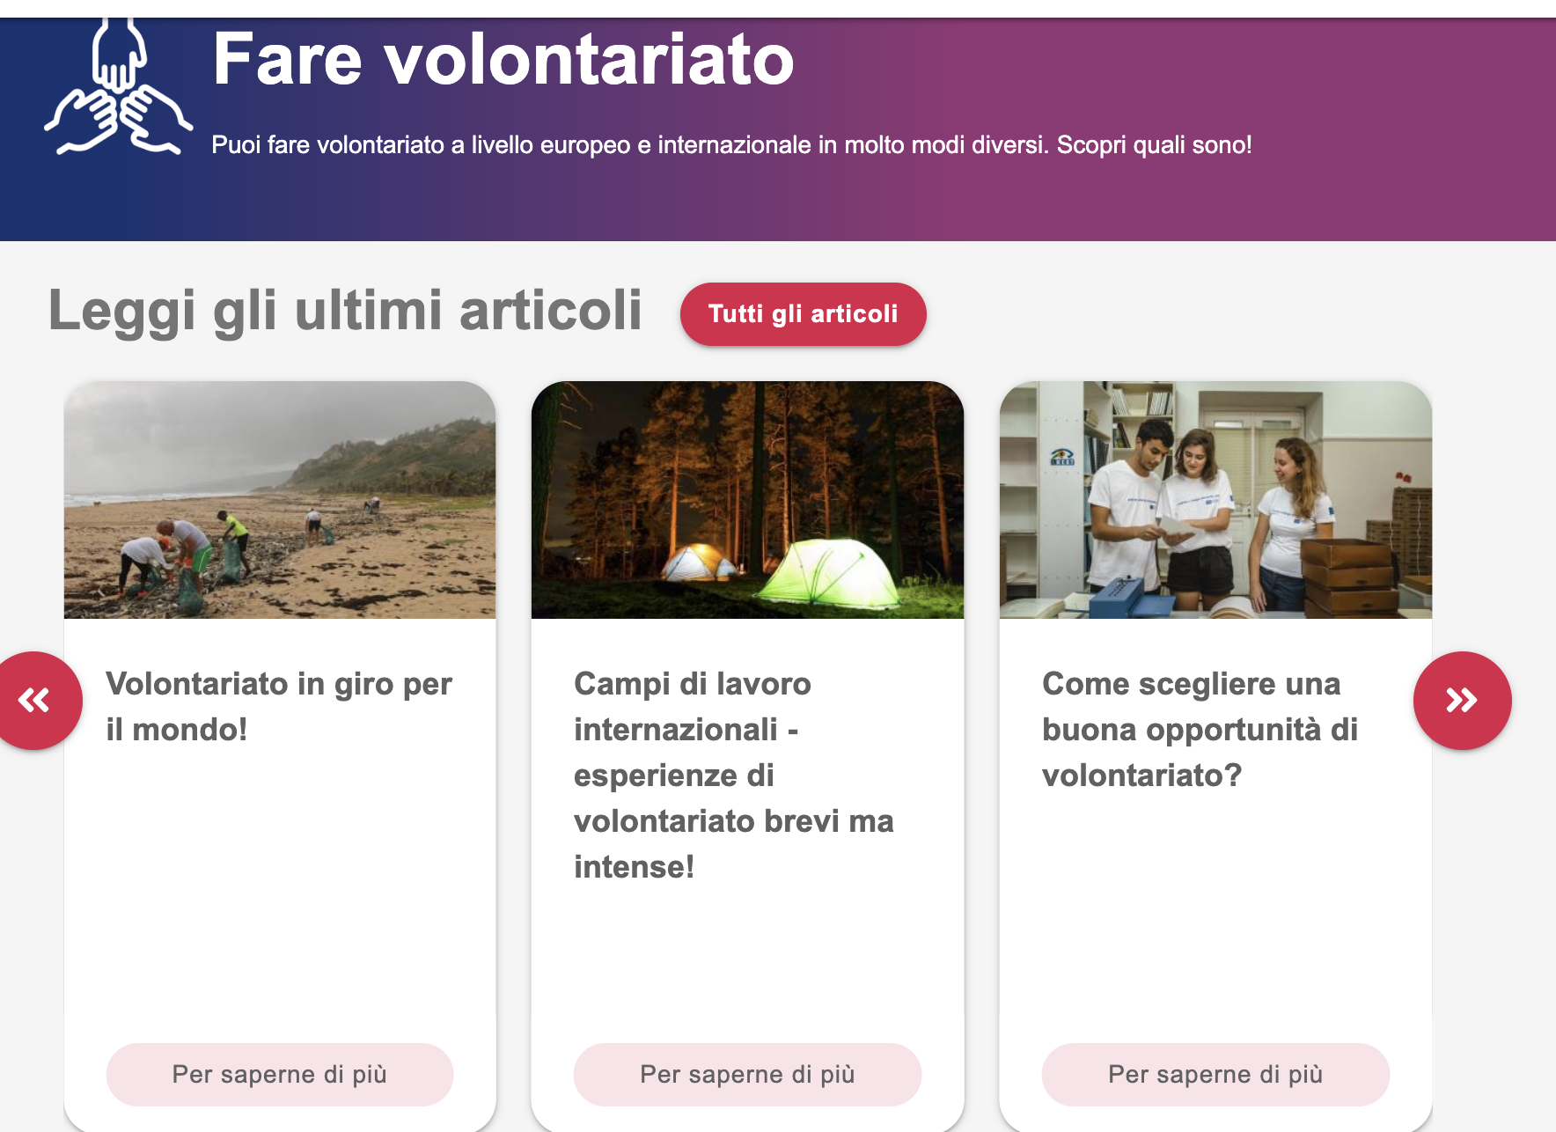
Campi di lavoro dell’European Youth Portal (5/5)
La Commissione Europea ha un Portale Europeo per i Giovani in cui c’è una pagina specifica per il volontariato.

Slide 30
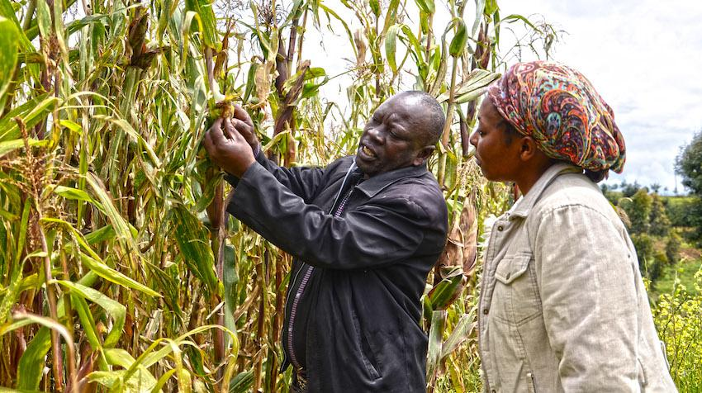
Internship (tirocini)

Slide 31
Internship (tirocini) (1/2)
L’Ufficio Stage e tirocini dell’UNIPD offre a chi studia e a chi ha conseguito il titolo di laurea, in genere entro 12 mesi dal conseguimento del titolo, un’ampia lista di possibilità di tirocini all’estero, ad esempio quelli offerti da:
il programma Erasmus+
il sistema delle Nazioni Unite
la Commissione Europea
l'EESC (Comitato Economico e Sociale)
la UNHCR (United Nations High Commissioner for Refugees)
la Fondazione CRUI (Conferenza dei Rettori delle Università Italiane) per tirocini presso il MAECI, la Camera dei Deputati, le Scuole italiane all’estero e altre istituzioni

Slide 32
Internship presso organizzazioni internazionali (2/2)
La gran parte delle organizzazioni internazionali offrono possibilità di internship: vd. siti delle organizzazioni
Alcuni esempi:
Sito dell’Internship Programme della FAO
Sito del Traineeship Office della Commissione Europea
Tirocini al Parlamento Europeo con borse di studio Schuman
Le esperienze di internship possono essere associate al lavoro di tesi in Lauree e Master. A questo proposito, tenere in considerazione le internship presso organismi di ricerca internazionali

Slide 33
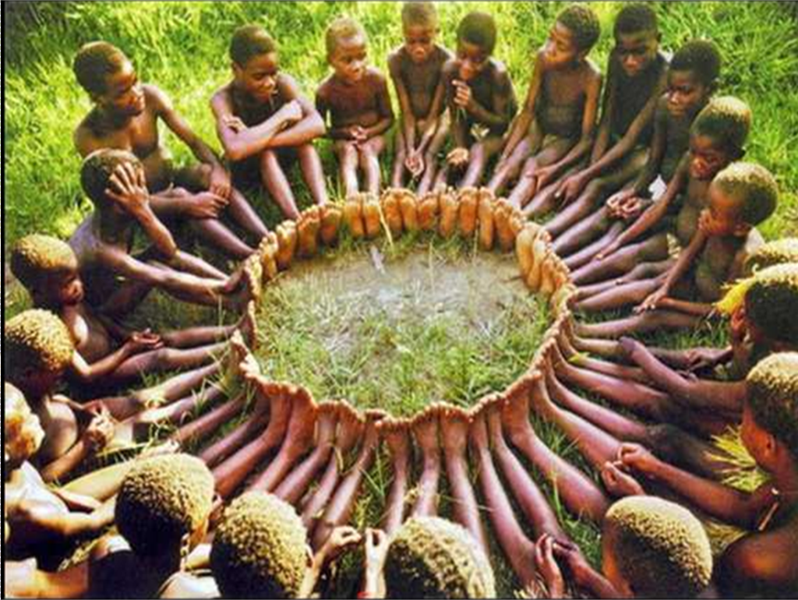
Le Organizzazioni Non Governative

Slide 34
Le Organizzazioni Non Governative di volontariato internazionale e Servizio Civile (1/3)
Tre associazioni storiche di coordinamento delle ONG italiane:
CIPSI - Coordinamento di Iniziative Popolari di Solidarietà Internazionale
COCIS - Coordinamento delle ONG per la Cooperazione Internazionale allo Sviluppo
FOCSIV - Federazione Organismi Cristiani di Servizio Internazionale Volontario
Alle associazioni fanno riferimento alcune centinaia di ONG che opera nel campo della cooperazione allo sviluppo

Slide 35
Altri network delle ONG italiane (2/3)
Alle 3 associazioni si sono affiancate negli anni più recenti:
Link 2007
CINI – Coordinamento Italiano NGO Internazionali, composto da ActionAid, CBM, Plan International, Save the Children, VIS, SOS Villaggi dei Bambini e il WWF, sette tra le maggiori ONG italiane appartenenti a network internazionali
AOI - Associazione delle organizzazioni italiane di cooperazione e solidarietà internazionale. AOI è stata promotrice e sostiene CONCORD Italia.

Slide 36
Riconoscimenti delle ONG italiane (3/3)
Concord Italia è la piattaforma che rappresenta l’Italia in CONCORD Europe che è il principale interlocutore della società civile europea con le istituzioni dell’Unione Europea sulle politiche di sviluppo e cooperazione internazionale.
Come esiste un riconoscimento ufficiale europeo, così in Italia l’AICS aggiorna ogni anno un sito con l’elenco delle ONG ritenute idonee ad accedere ai finanziamenti statali, con i relativi indirizzi e siti web.

Slide 37
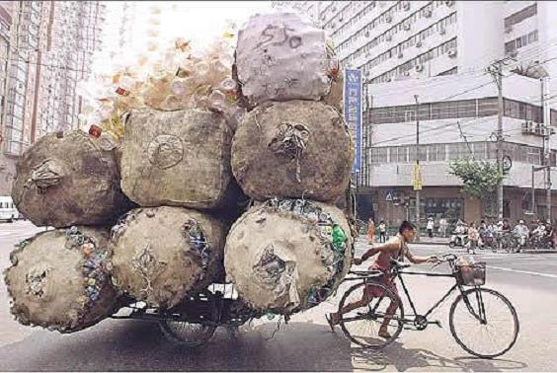
Le istituzioni pubbliche di cooperazione

Slide 38
Le istituzioni pubbliche di cooperazione (1/18)
Italiane
Ministero degli Affari Esteri (MAE)
Agenzia Italiana per la Cooperazione (AIC)
La cooperazione decentrata
La cooperazione universitaria
Internazionali
Il sistema delle Nazioni Unite
Organi e agenzie
Opportunità di lavoro
L’Unione Europea
Altre organizzazioni internazionali

Slide 39
Ministero degli Affari Esteri e della Cooperazione Internazionale (MAECI) (2/18)
Direzione Generale per la Cooperazione allo Sviluppo (DGCS): sovraintende alle attività di cooperazione
Dalla DGCS dipende l’Agenzia Italiana per la Cooperazione (AIC)
Pagine interessanti:
Borse di studio: elenco paesi offerenti
Programmi YPP
Programmi JPO
Programma LEAD

Slide 40
Formazione-lavoro nella cooperazione internazionale per giovani tecnici (3/18)
Per applicare alle agenzie o programmi delle Nazioni Unite, dell’UE e dell’AICS: vd. sito HRIC/UNDESA - Human Resources for International Cooperation – United Nation
Tre tipologie di selezione (bi)annuali molto competitive per cittadini italiani, sempre con ottima conoscenza dell’inglese, laureati, preferibilmente già con esperienze di cooperazione internazionale, 1 anno (prorogabile una volta). Nel sito sono disponibili info di dettaglio ed è possibile fare l’applicazione

Slide 41
Programmi di formazione-lavoro nella cooperazione internazionale per giovani tecnici (4/18)
 | JPO Joint Professional Officer* | Felloship programme | JDP Joint Professional in Delegation
Scopo | Formare giovani funzionari presso sedi di cooperazione internazionale | Formare giovani professionisti nella cooperazione internazionale | Formare giovani laureati tramite gli uffici internazionali dell’UE
Datore di lavoro | Organismi internazionali | Sistema NU e AICS | UE
*: Young Professional Officer o Associate Professional Officer o Associate Experts

Slide 42
L’Agenzia Italiana per la Cooperazione allo Sviluppo (AICS) (5/18)
L’Agenzia, posta sotto la vigilanza del MAECI, ha una sede centrale a Roma, una sede a Firenze e 19 sedi all'estero per il monitoraggio, l'implementazione e l'analisi sul terreno delle esigenze di sviluppo dei Paesi partner. Il compito dell'Agenzia è quello di svolgere le attività di carattere tecnico-operativo connesse alle fasi di istruttoria, formulazione, finanziamento, gestione e controllo delle iniziative di cooperazione internazionale.
Link per badi relativi a progetti
Link degli avvisi per selezione di personale da parte dell’AICS

Slide 43
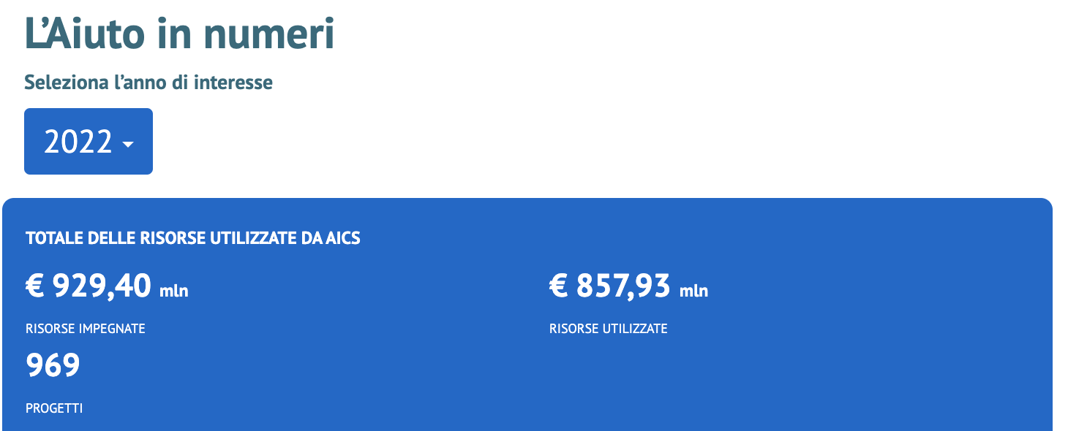
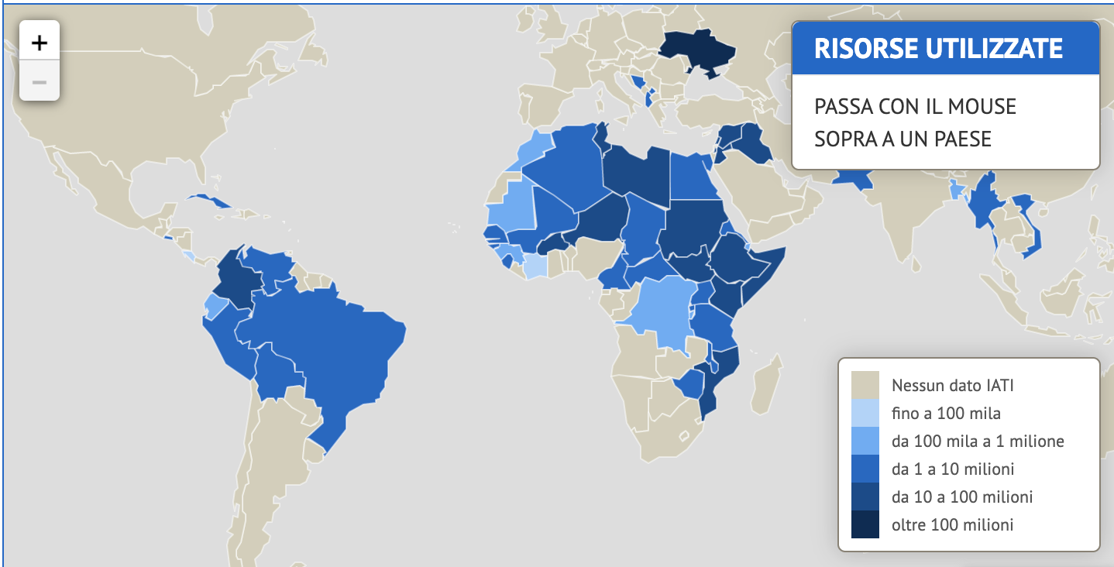
L’Agenzia Italiana per la Cooperazione allo Sviluppo (AICS) La Banca Dati OPENAID AICS (6/18)
L’AICS gestisce la Banca Dati OPENAID AICS dei progetti di cooperazione internazionale (dati sui un migliaio di singoli progetti, per paese e organizzazione interessata)

Slide 44
La cooperazione decentrata (7/18)
E’ una forma di cooperazione che contribuisce a costruire relazioni tra territori attraverso un ruolo attivo e di guida da parte di autorità locali (Regioni, Province autonome, Comuni, …) e la conduzione di progetti in partenariato tra realtà omologhe dei territori, in particolare tra attori della società civile (da Wikipedia modif.).
Esiste una piattaforma europea, ma non un coordinamento nazionale.
Le province autonome di Trento e Bolzano, come le Regioni Piemonte, Veneto e Toscana, sono relativamente molto attive nelle iniziative di finanziamento della cooperazione decentrata.
Attività interessanti di networking tra enti e società civile per politiche di solidarietà e cooperazione internazionali sono quella dei Comuni per la Pace e dell’European Association for Local Democracy

Slide 45
La cooperazione universitaria (8/18)
Il CUCS (Coordinamento Universitario per la Cooperazione allo Sviluppo) è la rete delle Università Italiane per la cooperazione allo sviluppo. Svolge un ruolo di facilitatore di aggregazioni fra partner universitari per lo sviluppo di progettualità basate su una logica di lavoro di rete, coinvolgendo anche attori esterni al mondo universitario. Al CUCS aderiscono una quarantina di atenei italiani.
Le diverse reti di coopezione universitarie sono presentate nel sito dell’UNIPD.
Agronomi e Forestali Senza Frontiere, Veterinari Senza Frontiere e Dévelo sono 3 associazioni che promuovono la cooperazione per lo sviluppo rurale di iniziativa (anche) del personale docente e studenti delle università italiane (rispettivamente Padova, per le prime due, Milano per la terza)
Tra le diverse ONG nel campo della cooperazione internazionale, l’ICU si occupa principalmente di progetti di formazione (universitaria)

Slide 46
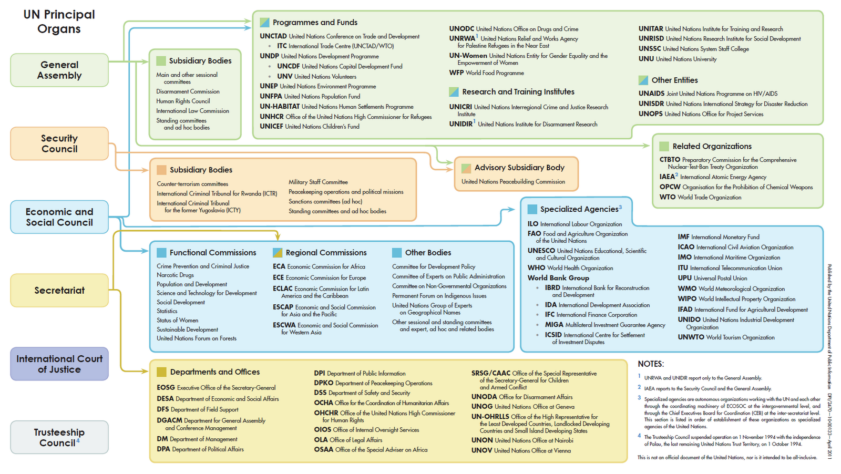
Il sistema delle Nazioni Unite (9/18)

Slide 47
Il sistema delle Nazioni Unite: Programmi e Fondi (10/18)
UNDP (United Nations Development Programme)
UNEP (United Nations Environment Programme)
UNHCR (United Nations High Commissioner for Refugees)
UNHCHR (United Nations High Commissioner Human Rights)
UNICEF (United Nations Children's Fund)
WFP (World Food Programme)

Slide 48
Il sistema delle Nazioni Unite: agenzie specializzate (11/18)
FAO (Food and Agricultural Organization)
WOAH (World Organization for Animal Health)
IFAD (International Fund for Agricultural Development)
BI (Biodiversity International)
ILO (International Labour Organization)
IOM (International Organization for Migration)
UNESCO (United Nations Educational, Scientific and Cultural Organization)
UNIDO (United Nations Industrial Development Organization)
WB (World Bank)

Slide 49
Il sistema delle Nazioni Unite: opportunità di lavoro (12/18)
Alle organizzazioni Internazionali si accede tramite concorso.
Figure professionali previste:
Personale impiegatizio (General Staff - G)
Incarichi per cui è richiesta la laurea (da P1 e P5)
Alta Dirigenza (da D1 a D2)
Requisiti generalmente richiesti dagli avvisi:
Età non superiore ad un certo limite
Esperienza
Formazione
Conoscenza delle lingue (in particolare inglese)
Capacità/attitudini (flessibilità, spirito d’iniziativa, equilibrio di giudizio, capacità progettuali e relazionali, disponibilità a viaggiare, etc.)

Slide 50
Il sistema delle Nazioni Unite: opportunità di lavoro (13/18)
United Nations Careers website
United Nations Careers – Facebook page
United Nations Careers – Twitter account
United Nations Careers – LinkedIn account
United Nations YouTube channel
Portale Join - IT del Ministero degli Affari Esteri.
Attraverso il portale è possibile:
effettuare ricerche sulle posizioni pubblicate dalle organizzazioni internazionali;
segnalare la propria candidatura al MAECI.
Vd. anche pagine su JPO, JDP, Fellowship program,…

Slide 51
L’Unione Europea (14/18)
La Commissione Europea opera nei due campi di azione politica della cooperazione allo sviluppo e degli aiuti umanitari e protezione civile.
Nella Commissione Europea la DG* INTPA (Parternariati Internazionali) e la DG* ECHO (Protezione Civile Europea e Operazioni di Aiuto Umanitario) si occupano di cooperazione internazionale.
In questa pagina c’è una presentazione dei programmi e finanziamenti per la cooperazione internazionale
*: DG= Direzione Generale, equivalente ad un Ministero

Slide 52
L’Unione Europea e i volontari per la cooperazione internazionale (15/18)
La Commissione Europea organizza la partecipazione di volontari alle iniziative di cooperazione allo sviluppo tramite gli EU Aid Volunteers che sono ora riorganizzati nelle European Solidarity Corps che dipendono dalla DG Istruzione, gioventù, cultura e sport.

Slide 53
Altre organizzazioni internazionali (16/18)
COE (Consiglio d'Europa)
OSCE (Organization for Security and Cooperation in Europe) con il DAC (Development Assistance Committee)
IUCN (International Union for the Conservation of Nature)
ICRC (International Committee of Red Cross)
Una particolare categoria di istituzioni è quella delle organizzazioni di ricerca (vd. slide successiva)

Slide 54
Altre organizzazioni internazionali: le istituzioni di ricerca (17/18)
CGIAR (Consultative Group on International Agricultural Research)
Il CATIE (Centro Agronómico Tropical de Investigación y Enseñanza)
Il CIRAD (Centre de Coopération Internationale en Recherche Agronomique pour le Développement)
La WAR (Wageningen University & Research)
…
Ogni organizzazione nel proprio sito ha una pagina con informazioni sui bandi per assunzioni (vd., ad es., il CGIAR)

Slide 55
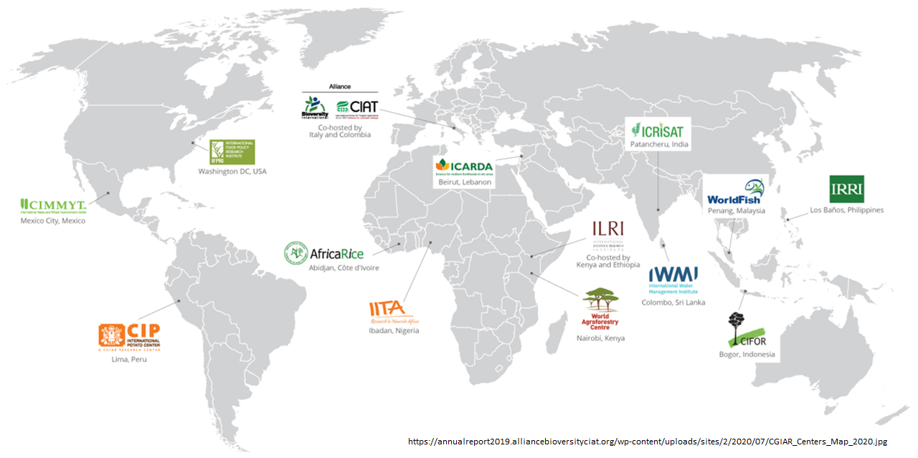
Altre organizzazioni internazionali: le istituzioni di ricerca (18/18)
L’articolazione del CGIAR basata su 15 organismi di ricerca specializzati nel campo agricolo, forestale e (in parte) veterinario.

Slide 56
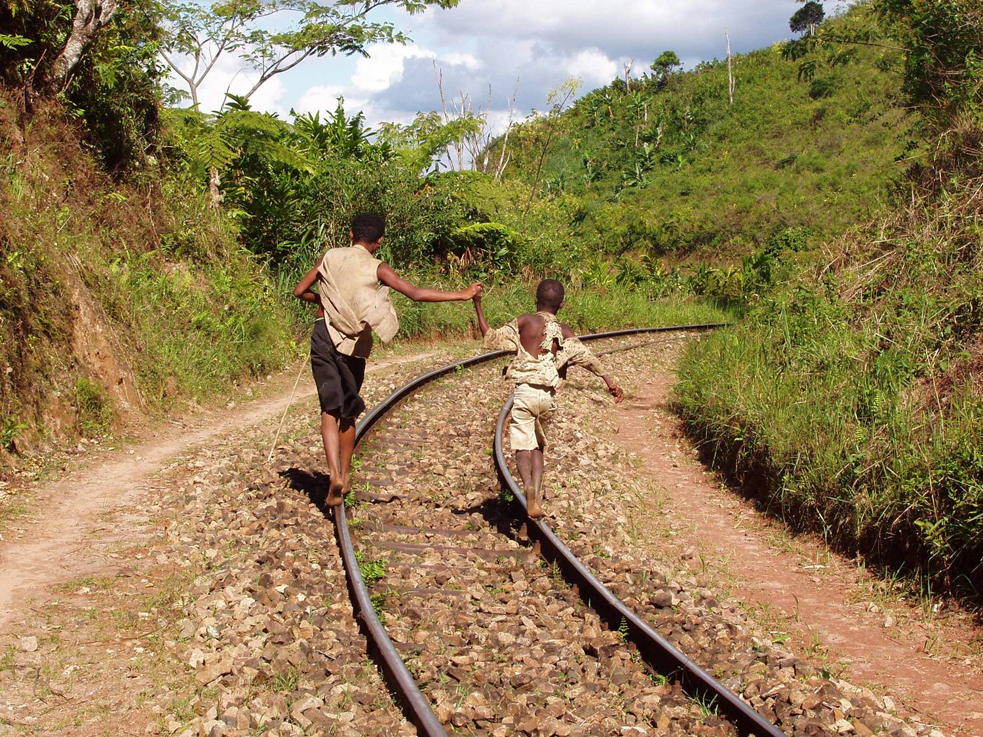
Consulenza e libera professione

Slide 57
Consulenza e libera professione (1/2)
Sono numerose le risorse in rete per offerte di lavoro nel campo della cooperazione internazionale:
Siti internazionali:
La sezione Trending Jobs del sito Devex International Development Business al servizio di professionisti della cooperazione, agenzie e ONG.
La Commissione Europea ha un sito per le offerte di posizioni lavorative
Vd. anche pagine su JPO
e JPD

Slide 58
Consulenza e libera professione (2/2)
Siti nazionali:
Banca Dati Gsesp (Gruppo Selezione Esperti) gestita dal MAECI. Si può effettuare la ricerca per Paese di destinazione e per profilo professionale, arrivando a una scheda analitica delle prestazioni richieste, della durata, delle condizioni economiche, del progetto di riferimento.
Il link al sito dell’AICS degli avvisi per selezione di personale
Il Portale Join – IT
La sezione Lavoro del sito Info.cooperazione
Il servizio del VIS sulle offerte di lavoro
Il sito Lavorare Nel Mondo
Il sito COCIS e quello della FOCSIV

Slide 59
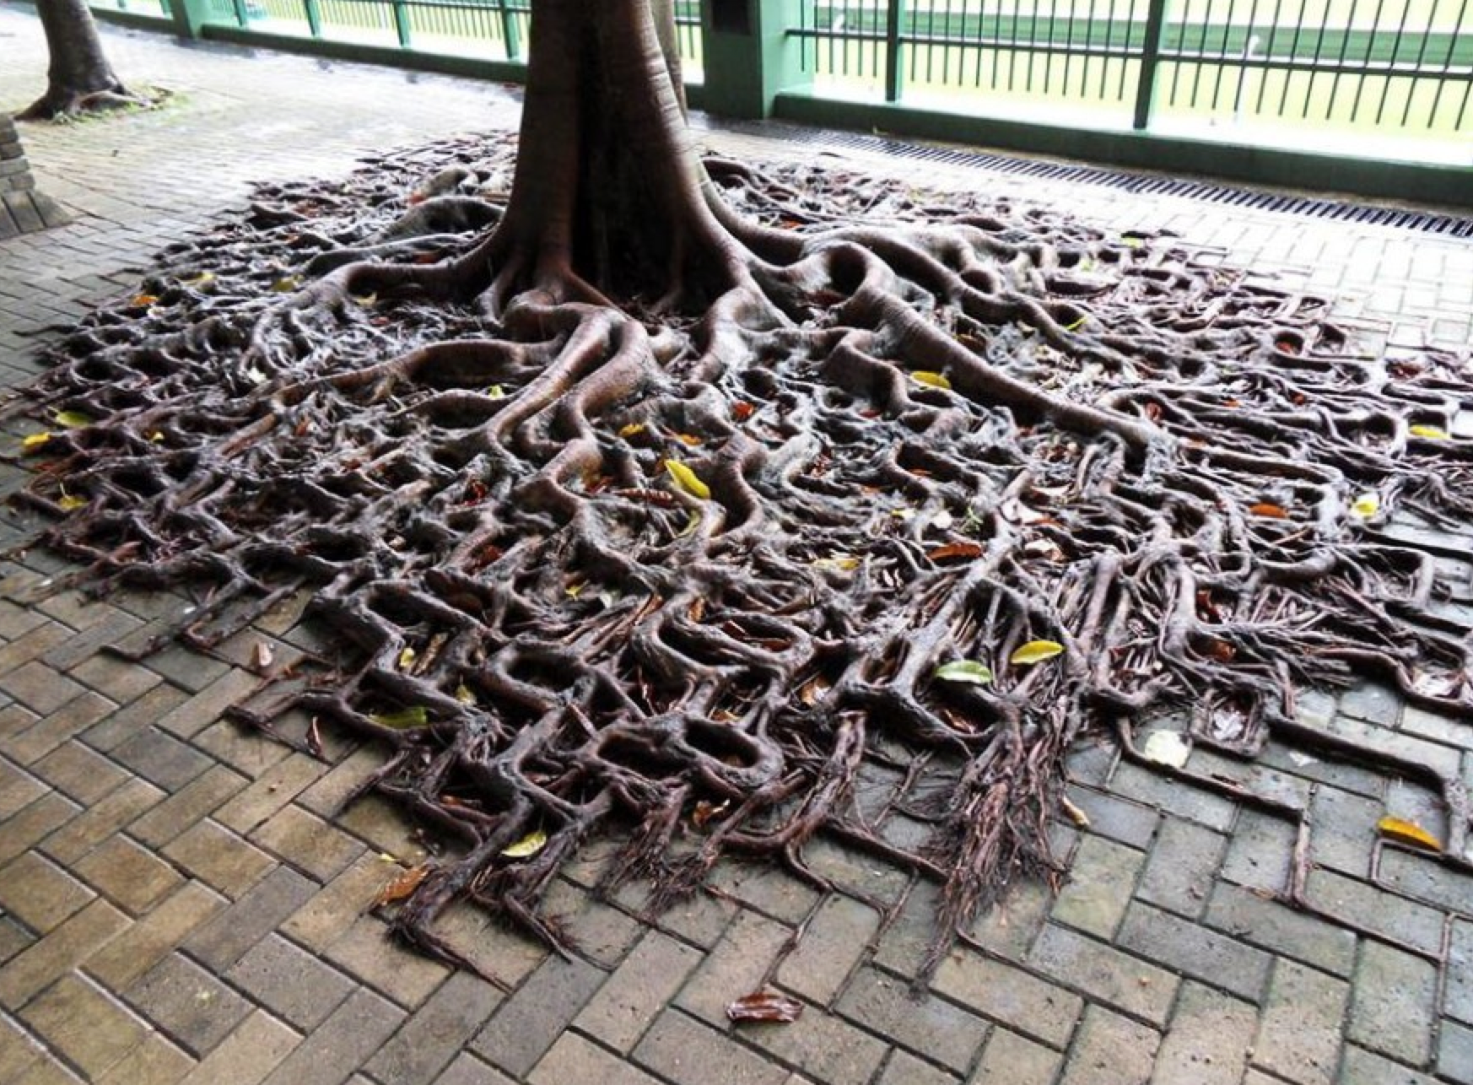
Altre informazioni

Slide 60
Altre informazioni sulla cooperazione allo sviluppo (1/4)
Siti utili
Associazioni internazionali di studenti
Documentazione online

Slide 61
Siti utili (2/4)
Unimondo (con una completa lista di link ai siti delle organizzazioni che si occupano di Terzo mondo-solidarietà)
Info.Cooperazione
Open Cooperazione
Il portale dei giovani
Campagna 070

Slide 62
Associazioni internazionali di studenti (3/4)
Le associazioni internazionali degli studenti offrono la possibilità di realizzare alcune esperienze nel campo della cooperazione:
IFSA - International Forest Students Association
IAAS - International Agricultural Association of Students
IVSA - International Veterinary Students Association
AIESEC - Association Internationale des Etudiants en Sciences Economiques et Commerciales - Altre organizzazioni:
YAP - Youth Action for Peace

Slide 63
Documentazione online sulla cooperazione allo sviluppo (4/4) (in progress)
AGRIS, un archivio della FAO con la documentazione scientifica e letteratura grigia relativa al settore agricolo e forestale
CABI, un'organizzazione intergovernativa per lo sviluppo e l'informazione senza scopo di lucro che si concentra principalmente su questioni agricole e ambientali nei paesi in via di sviluppo
Le pubblicazioni e la biblioteca di CONCORD Europe
Guida alla partnership della Fondazione Sodalitas
Guida ai Village Concept Projects (VCP’S), progetti di sviluppo intersettoriale realizzati in villaggi rurali in diverse aree del mondo e in particolare nel Global South; prevedono la partecipazione di studenti di diverse aree disciplinari e della popolazione locale.

